Slide 1
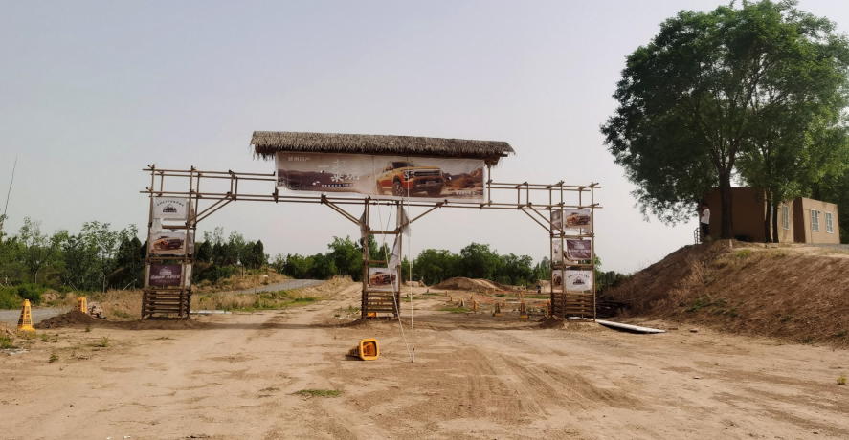
郑州炎黄 越野场地
郑州炎黄越野场地，位于郑州惠济区邙岭大道附近，总占地面积330000㎡，设有初、中、高级越野路线，满足不同车辆的越野测试，设有涉水池、上下坡、大小驼峰、丛林穿越等路线，可以提供越野车辆的试乘试驾活动。

Slide 2
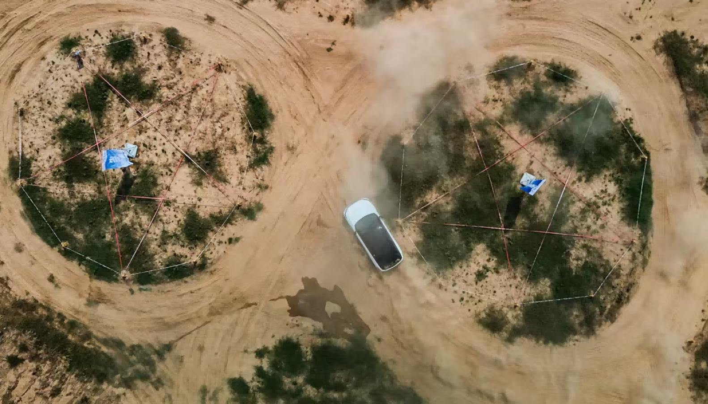
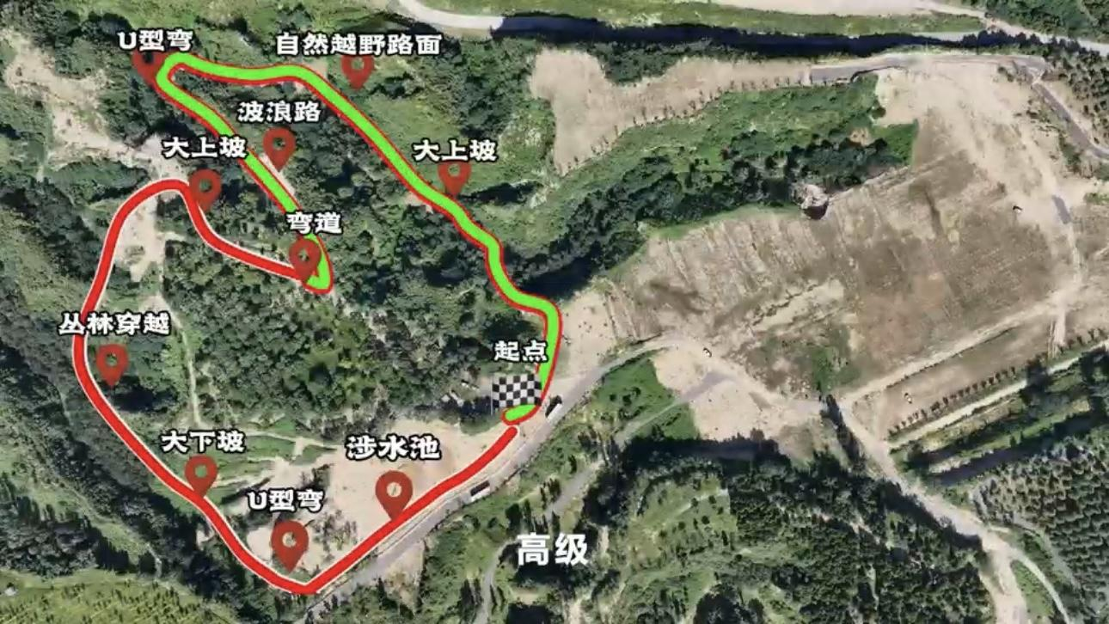
场地费用：3万/天
场地面积：设有初、中、高级越野路线，有涉水池、上下坡、大小驼峰、丛林穿越等路线
供电供水：380v/80kw 方便接水
配套设施：停车位 固定洗手间

Slide 3
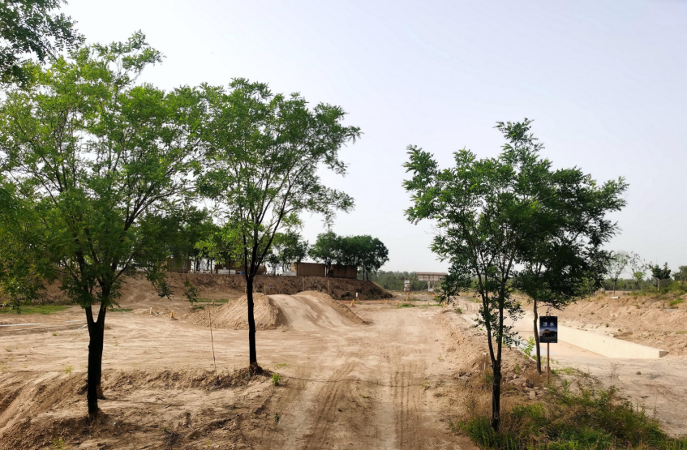
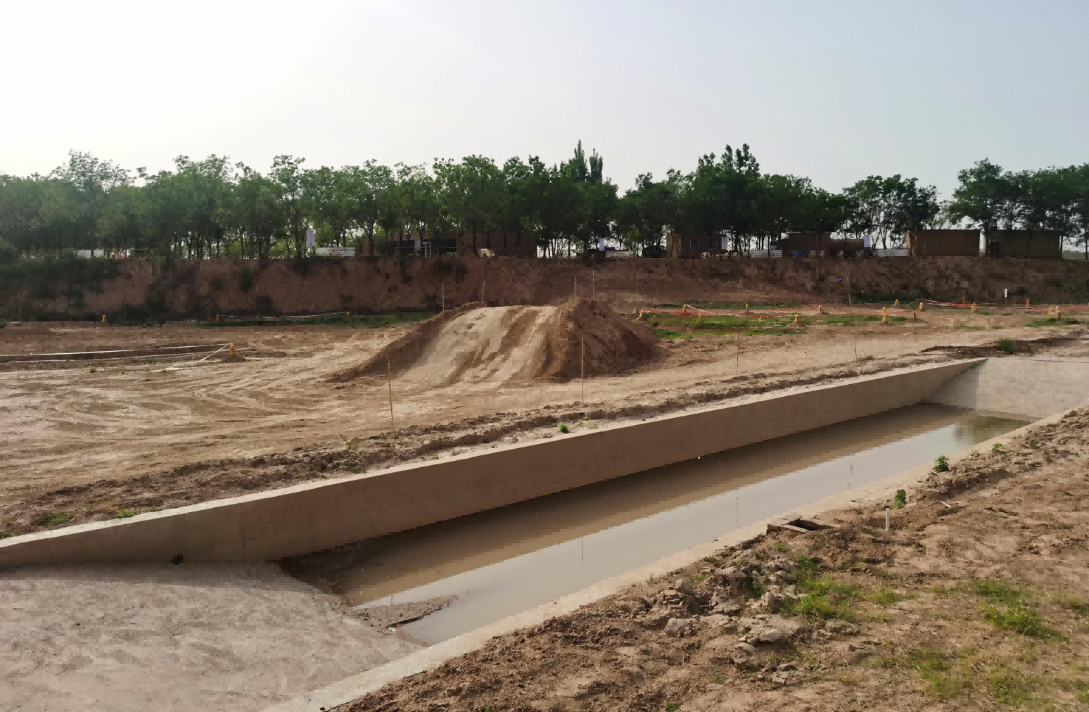
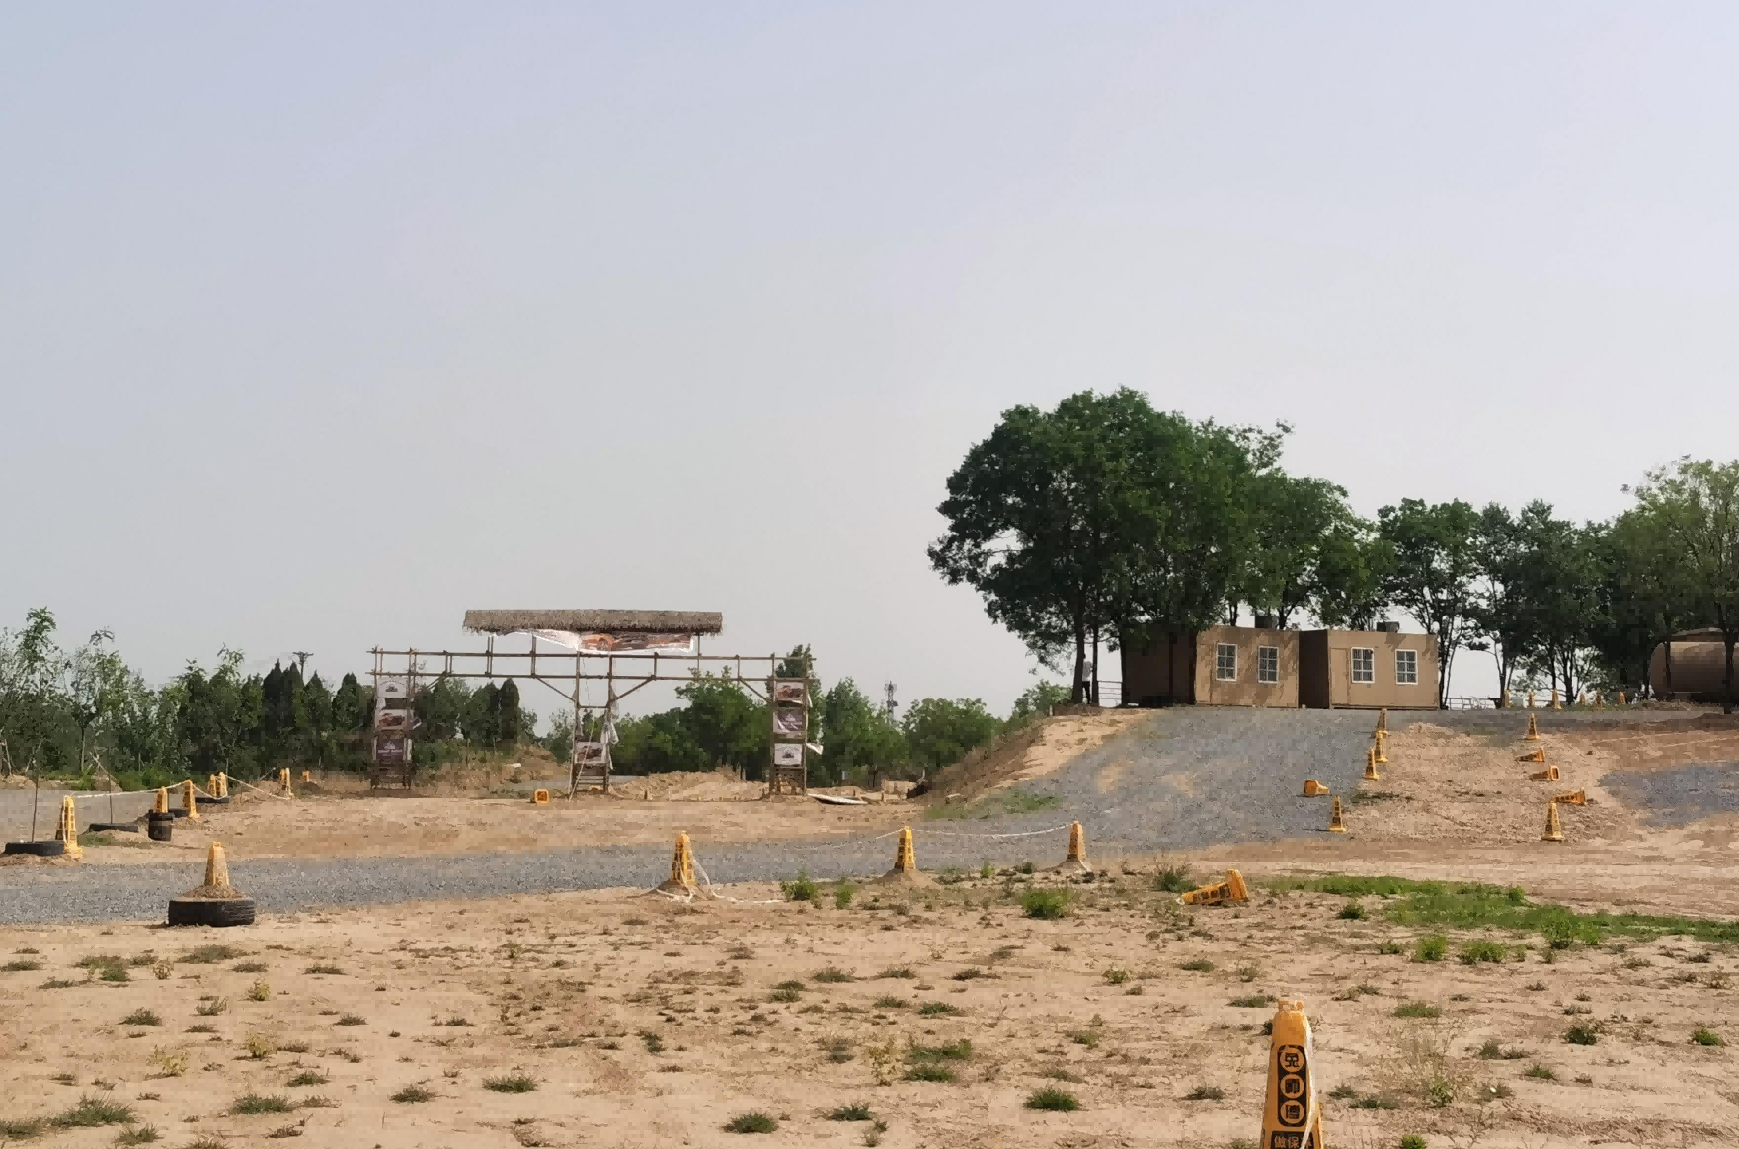
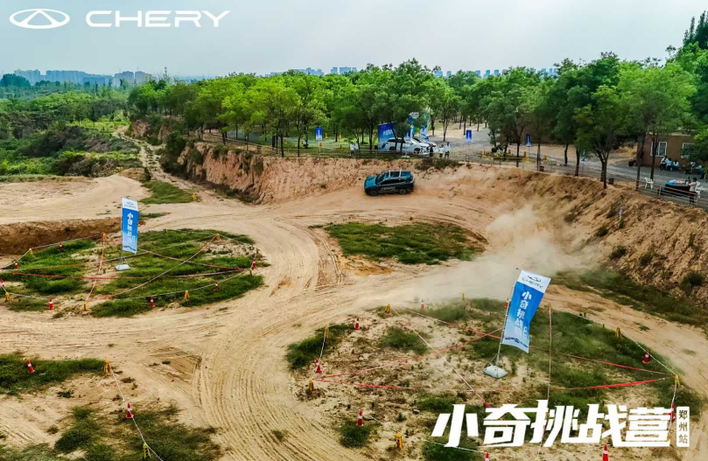
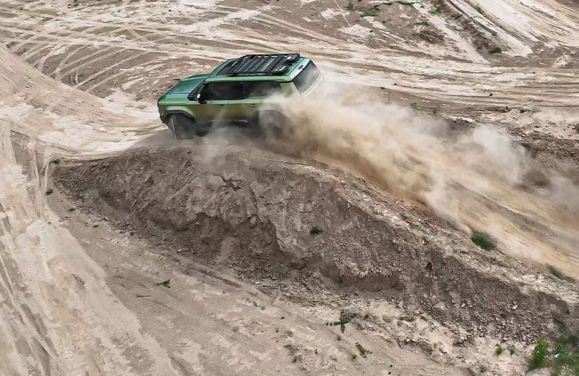
场地实景图
场地实景图
场地实景图
奇瑞瑞虎9越野挑战赛
普拉多越野试驾活动
坦克SUV越野嘉年华

